Slide 1
PAPA FRANCISCO I

Slide 2
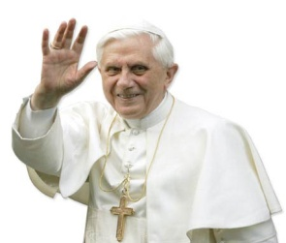
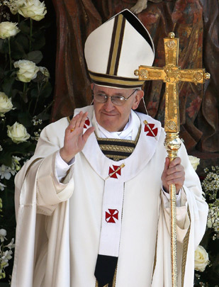
Sucesor de Benedicto XVI
Elegido Papa el 13 de marzo de 2013 Pertenecía a los jesuítas.
Nombre secular | Jorge Mario Bergoglio
Nombre religioso | Francisco (en honor a San Francisco de Asís)
Nacimiento | 17 de diciembre de 1936 77 años Buenos Aires Argentina
Padres | Mario José Bergoglio Regina María Sívori

Slide 3
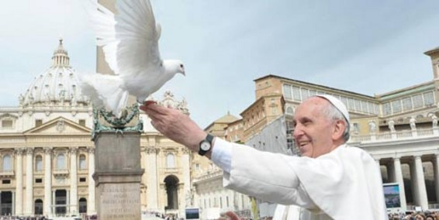
PAPA FRANCISCO I
El papa se encuentra con el Espíritu Santo .

Slide 4
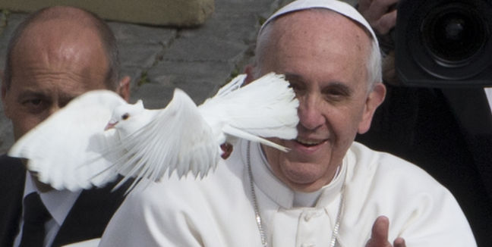
PAPA FRANCISCO I
El papa se despide del Espíritu Santo .

Slide 5
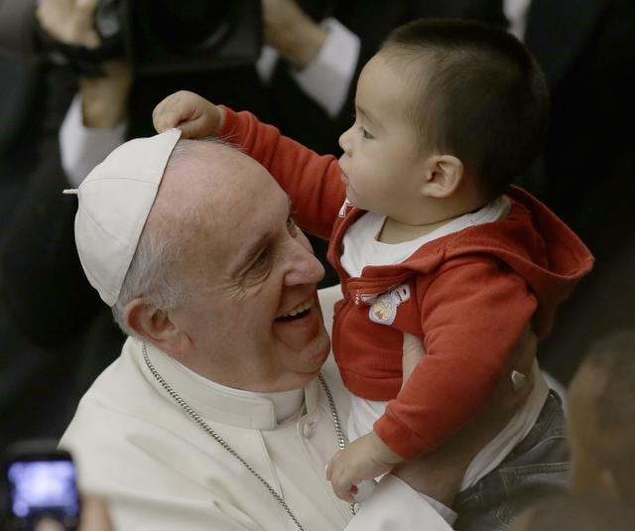
PAPA FRANCISCO I
El papa expresa su amor a los niños .

Slide 6
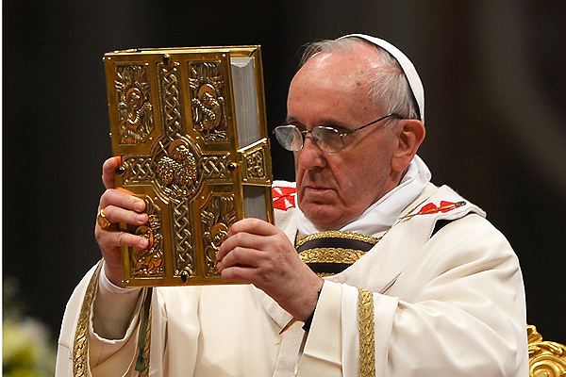
PAPA FRANCISCO I
El papa nos enseña la palabra de Dios.

